Slide 1
重返秘境经验分享
左逸龙 2025/11/24

Slide 2
教学测评环境是完全确定的
两次教学测评宝箱生成都是固定的
固定环境下，宝箱按ID从小到大生成，所以10个固定宝箱即宝箱3~12……
结合峡谷漫步的经验，使用确定性算法无论是上限还是安全性上都比较高

Slide 3
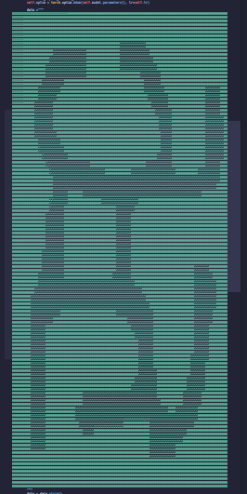
如何搞到地图数据
平台没有提供地图数据，但是我们可以输出局部视野来拼凑
借鉴王翔宇同学的思路，15个重生点全出生一遍，借助observation返回的当前坐标以及周围51*51的视野，可以把全图拼出来
同时也知道了15个关键点的坐标(起点、终点、宝箱)
加速的位置通过肉眼+评估标注

Slide 4
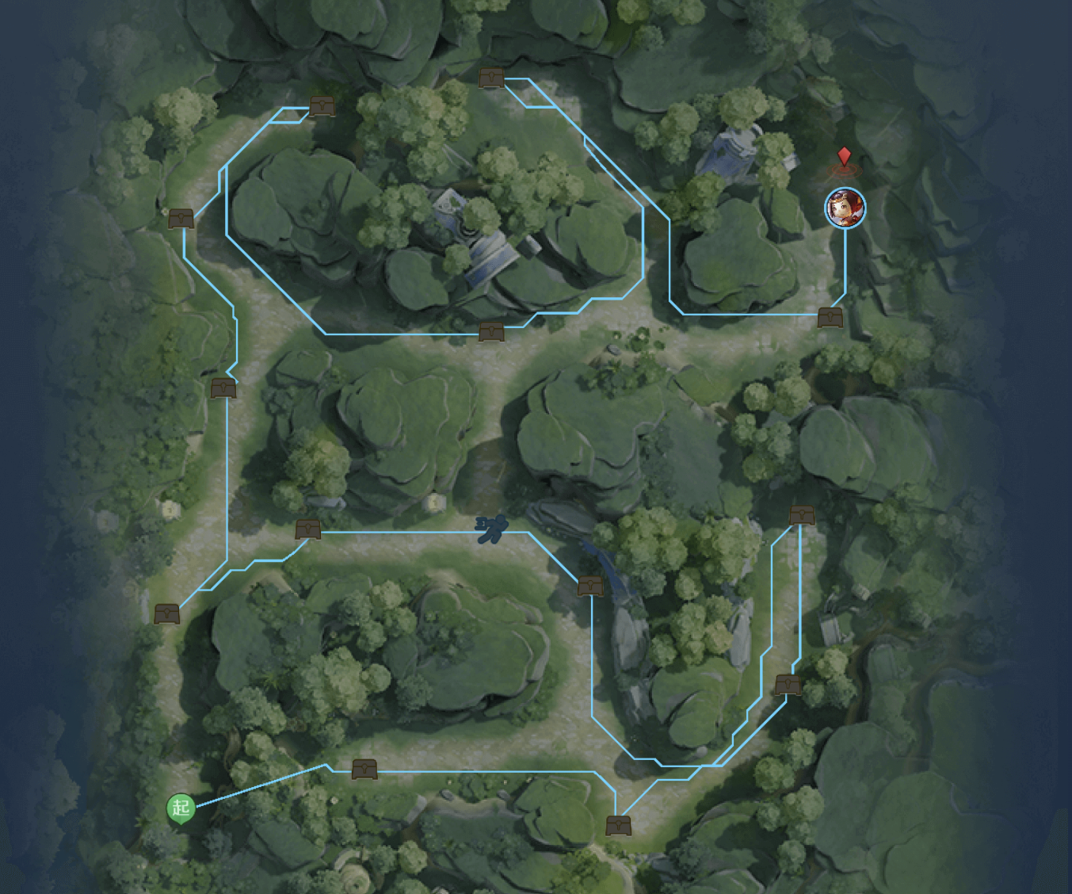
BFS
使用 BFS 即可得知任意两点间的最短路该怎么走
此外，收集宝箱的顺序可以肉眼看出路径最短的方案
10个宝箱的测评可以调整需要收集的序列

Slide 5
问题
无论是峡谷漫步还是重返秘境，都是这类确定性算法上限更高，感觉锻炼不到强化学习算法
主要问题在于环境比较简单，可以通过人的能力预先定义好策略，再让智能体去执行，无需智能体学习的过程
只有像1v1这种较为复杂的环境才能凸显强化学习算法的优势

